Slide 1
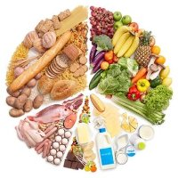
Әл-Фараби атындағы Қазақ Ұлттық Университеті
10-лекция. “Жасқа сай минералды заттардың алмасуының ерекшеліктері”

Slide 2
Жоспар
*Кіріспе
*Негізгі бөлім
1)Макроэлементтер
2)Микроэлементтер
3) Ультрамикроэлементтер
*Қорытынды
*Пайдаланылған әдебиеттер тізімі

Slide 3
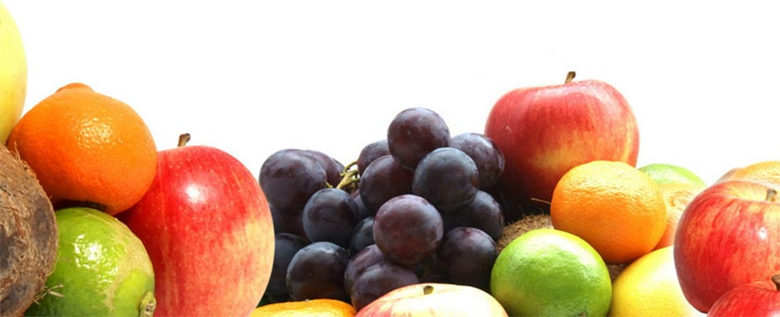
Минералды заттар ағзада жүретін барлық биохимиялық үрдістерге қатысады:
әр түрлі тіндердің құрылысына;
сүйектің құрылысына қатысып, пластикалық қызмет атқарады;
осмостық қысымды және сутегі иондарының концентрациясын қажетті деңгейде сақтайды;
сонымен қатар аралық алмасу реакцияларының катализаторы болып табылады.
Көптеген минералды заттар ферменттердің, гормондардың, дәрумендердің тағы да басқа биологиялық белсенді қосылыстардың құрамына кіреді, жасуша мембраналары арқылы химиялық заттарды тасымалдау үрдісіне, ет пен жүйке тіндерінің қозу үрдістеріне, қанның ұюына, т.б. қатысады.

Slide 4
Минералды заттар, тамақтанудың алмастырылмайтын құрам бөліктеріне жатады. Адам ағзасының тіндері мен сұйықтарында алпысқа жуық минералды элементтер табылған.
Минералды заттар
макроэлементтер микроэлементтер
Са, Mg, P, S, R, Na, Cl т.б. І, Cu, Zn, F, Mn, Co, Fe т.б.

Slide 5
Макроэлементтер

Slide 6
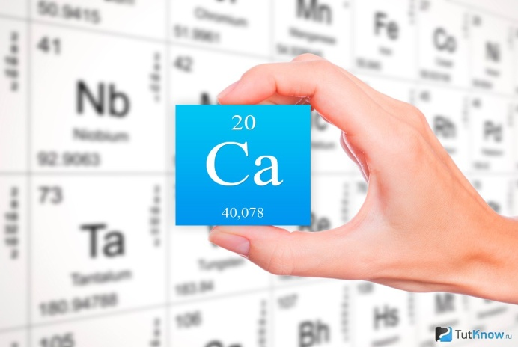
Кальций негізінен сүйек және тіс ұлпаларында концентрленеді. Ол жасуша құрамына еніп, сүйек құрауға, жүрек және бұлшықеттерінің жұмысына қатысады, қанның ұюын қамтамасыз етеді. Ересек адамдарға тәулігіне 0,5 грамм кальций жеткілікті. Ол сүйекті қатайтуға аса қажет. Кальций – сиыр мен қой сүті, сүтпен жасалатын түрлі тағам – ірімшік, сүзбе, сүтсірнеде (сыр) мол. Қара бидай наны мен жұмыртқаның сары уызыда кальцийге бай. Ағзаға бір тәулікке қажет кальций алу үшін жүз грамм сүтсірне немесе жарты литр сүт жетеді. Ағзада кальций тұздарының жетіспеушілігі сүйек ұлпасының дұрыс емес дамуына, тістер (кариес) ауруына, кейбір ферменттердің белсенділігі төмендеуіне, орталық жүйке жүйесінің қызметінің бұзылуына әкеп соқтырады.

Slide 7
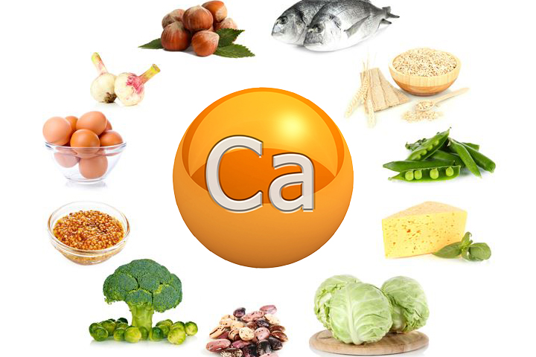
Сәбидің дамуында кальций мен фосфордың маңызы қте зор. Сүйектердің дұрыс өсуі, шеміршектің қатаюы және қышқылдық процесстер осы минералды заттардың алмасуына байланысты.
Әйел адамдарда климакс периодында кальцийді тұтынуы жоғарылайды. Осы мезгілде кальций дефициті остеопороздың дамуына алып келуі мүмкін.
Қартая бастаған кезде сүйек ұлпасы белгілі бір кальций мөлшерінен айырылады. Бұл сүйектің деминерализациясы деп аталады. Нәтитжесінде сүйектер сынғыш келеді, мықтылығы азаяды.

Slide 8
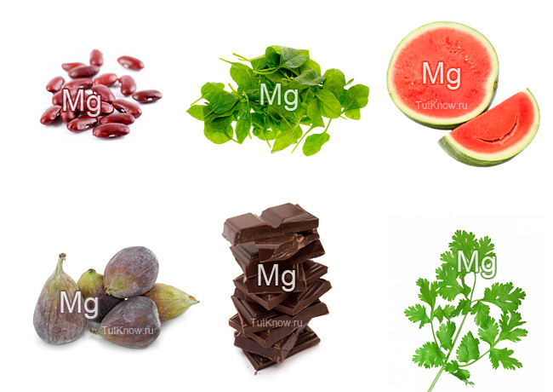
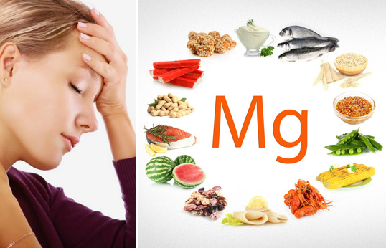
Магний - жүйке қозуының берілуіне және жүйке жүйесінің қозғыштығын реттеуге қатысады, кальцийдің антогонисі, ағзаға көп түскен кезде кальцийді қосылыстарынан ығыстырып шығарады, ал магнийдің тағамда жеткіліксіздігі, кальцийдің артерия қабырғасына, жүрекке, еттерге көбірек жиналуына ықпал етеді. Магнийдің негізгі көзі - нан, бұршақ, үрме бұршақ, әр түрлі жармалар.

Slide 9
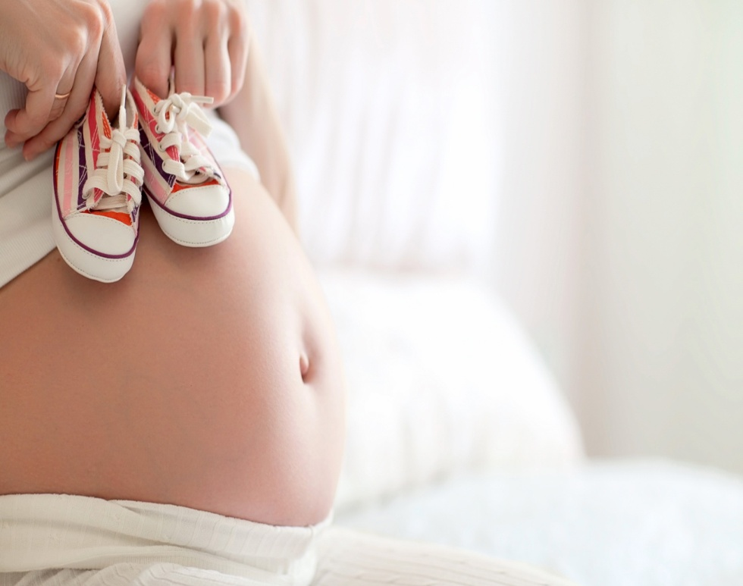

Магний жеткілікті ағза стресстік жағдайларды жеңіл өткізеді. Спортсмендер дене жаттығуларымен ұзақ айналысқанда ағзаның магнийді тұтынуы жоғарылайды. Жас ұлғайған сайын оның деңгейі төмендейді, ағза тез қажиды, негізінен сүйек ұлпасында көптеп жинақталады.

Slide 10
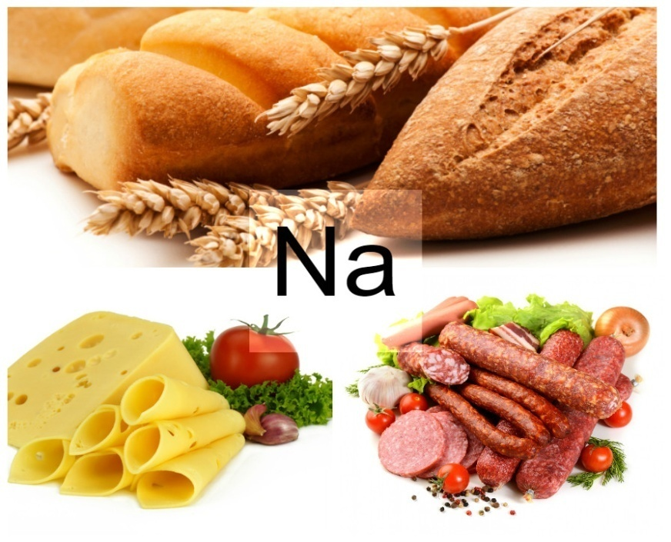
Ағзаға натрийдің жеткіліксіз болуы өте сирек кездеседі. Өйткені көптеген тағам құрамында оның мөлшері жеткілікті. Ағзаның натрийға мұқтаж болуы тек ауыр физикалық жүктемеден кейін, тері арқылы шығып кетуі нәтижесінде болуы мүмкін.
Қанда және тін сұйықтарында осмостық қысымды сақтауға, қышқылдық-сілтілік тепе теңдікті қамтамасыз етуге, жүйке-ет қозуына, жасуша ішілік және тін аралық алмасу үрдістеріне қатысады. Натрий хлориді, сондай-ақ, тағамның дәмін жақсартады және тамаққа тәбетті қоздырады. Натрий хлоридінің тәуліктік қажеттілігі - 10-15 г, бұл қажеттілігі тағамдық азықтардың (3-5), нанның (3-5 г) құрамындағы тұздардың және тамақ дайындау үшін қолданатын, сондай-ақ, тамақ ішу кезінде дәміне байланысты қосылатын ас тұзының есебінен қамтамасыз етіледі.

Slide 11
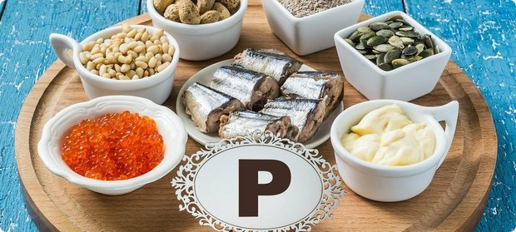
Сүйек ұлпасындағы фосфордың негізгі мөлшері – 600 г. Ол адам ағзасындағы барлық фосфордың 85% – ын құрайды. . Ағза бұлшық еті жиырылғанда, сондай–ақ мида, бауырда, бүйректе және басқа мүшелерде жүретін биохимиялық үрдістерде қуатты нақ осы қосылыстар түрінде пайдаланады. Міне, сондықтан бұлшық еттер көп жұмыс істеген кезде фосфатты қажетсіну едәуір артады. Егер ол ересек адамға тәулігіне 1 – 2 грамм мөлшерінде қажет болса, ауыр дене еңбегімен шұғылданатын жұмысшыға немесе үлкен қашықтыққа жүгіретін спортшыға бұл қажеттілік екі есе дерлік артуы мүмкін. Адам денесінде фосфор қосылыстары көп.
Фосфор қышқылының қалдығы жасуша ядроларында нәсілдік қасиеттер беретін аса маңызды заттарға – нуклеопротеидтерге, май тектес заттарға – фосфатидтерге және көмірсулардан тарайтын әр түрлі заттарға міндетті құрамдас бөлік ретінде кіреді.

Slide 12
Микроэлементтер

Slide 13
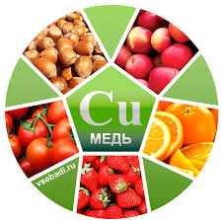
Мыс – денсаулыққа өте пайдалы микроэлементтердің бірі. Егер ағзада мыс жетіспесе, бауырда қорланған темір гемоглобинмен байланысқа түсе алмайды. Мыстың мөлшерінің аз немесе көптік шамасының көрсеткіші- адамның шашы. Мыстың мөлшері төмендеген кезде немесе жетіспеген жағдайда шаш тез ағарады. Мыс қанға оттектің өтуін қамтамасыз етеді. Соның нәтижесінде жасуша, ұлпалар оттекпен жақсы қамтамасыз етіледі. Мыс көптеген ферменттердің құрамына кіреді, ұлпалардағы тотығу реакциясын жылдамдатады.

Slide 14
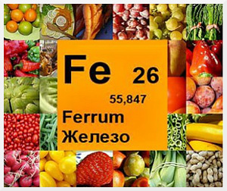
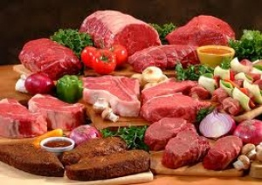
Темір элементінің рөлі денсаулық үшін өте зор. Егер темір жетіспесе, баршамызға белгілі анемия немесе қан аздық ауруы пайда болады. Бұл элементтің ағзадағы тәуліктік мөлшері 11-30 мг. Адам қанында 3 г жуық темір бар. Оның мөлшері көрсетілген шамадан төмен болса, қанның қызыл жасушасының, яғни гемоглобиннің түзілуі нашарлап, тыныс алу функциясы төмендейді. Темір ағзаға сырттан түседі, тамақтың құрамындағы темір ионы он екі елі ішектің жоғарғы бөлігінде қанға сіңеді. Темірдің ағзаға дұрыс сіңбеуі асқазандагы тұз қышқылының жетіспеуінен немесе темірдің ақуызбен байланысының нашарлауынан болады.

Slide 15
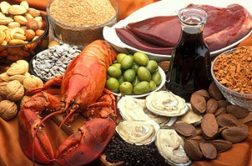
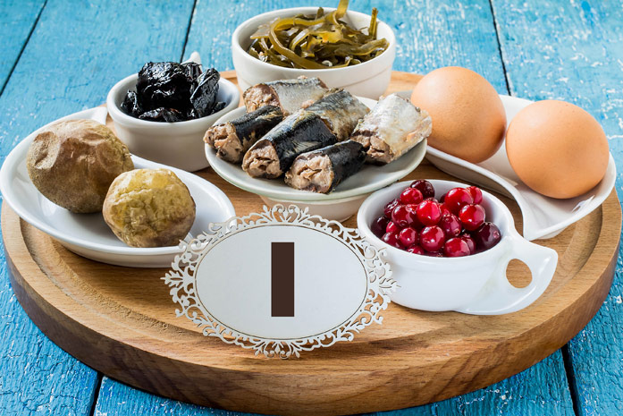
Йод - өмірлік маңызы бар элемент. Ол қалқанша безі үшін құрылыс материалы (қалқанша без – йод жинақтаушы мүше). Өкінішке орай, бұл микроэлемент ағзада жасалмайды, адам оны тек ас, тағам арқылы алады. Сыртынан қарағанда йод жетіспеушілік білінбейді, ал тапшылық сезілсе түрлі ауруларға шалдықтырады, яғни шаршау, түрлі жұқпалы ауруларды тез қабылдағыштық, белсіздік және ақыл – ой кемістігі. Адам күнделікті өсімдік және жануартекті өнімді қабылдағанмен, ағзаға қажет мөлшердегі дәрумен мен микроэлементтердің орнын толтыра алмайды. Ағза йодты синтездей алмағандықтан, тіршілік үшін күнделікті йоды бар тағамдарды пайдалану есебінен қажет мөлшерін толтыру қажет.

Slide 16
Ультрамикроэлементтер

Slide 17
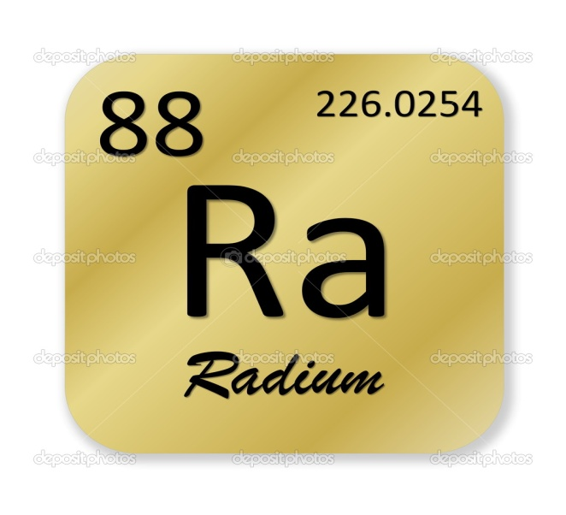
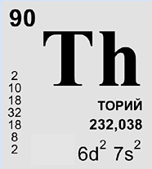
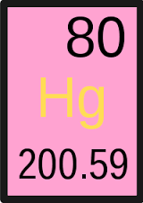
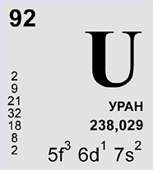
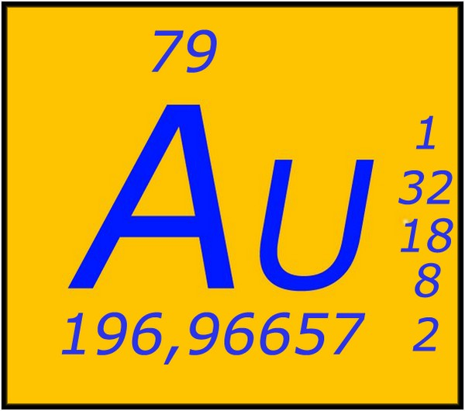
Ультрамикроэлементтер – сынап, алтын, уран, торий, радий және т.б. Олардың ағзадағы мөлшері 15% – дан төмен. Бұл элементтер адам ағзасында қажетті мөлшерден көп болатын жағдайда көптеген аурулар пайда болады. Себебі, олар – токсиндік металдар болып табылады. Дегенмен, ағза үшін маңызы зор әрі біршама үрдістерге қатысады.

Slide 18
Жасы | Са, мг | Р, мг | Mg, мг | Fe, мг | Zn, мг | I, мг
0- 3 ай | 400 | 300 | 55 | 4 | 3 | 0,04
4- 6 ай | 500 | 400 | 60 | 7 | 3 | 0,04
7- 12 ай | 600 | 500 | 70 | 10 | 4 | 0,04
1- 3 жас | 800 | 500 | 150 | 10 | 5 | 0,06
4- 6 жас | 900 | 1350 | 200 | 10 | 8 | 0,07
6 жас | 1000 | 1500 | 250 | 12 | 10 | 0,08
7- 10 жас | 1100 | 1650 | 250 | 12 | 10 | 0,1
11- 13 жас, ұлдар | 1200 | 1800 | 300 | 15 | 15 | 0,1
11- 13 жас, қыздар | 1200 | 1800 | 300 | 18 | 12 | 0,1
14- 17 жас ұлдар | 1200 | 1800 | 300 | 15 | 15 | 0,13
14- 17 жас, қыздар | 1200 | 1800 | 300 | 18 | 12 | 0,13

Slide 19
Пайдаланылған әдебиеттер тізімі
1)http://bookwu.net/book_vozrastnaya-fiziologiya-i-anatomiya_925/56_6.5.-obmen-mineralnyh-veshhestv
2)https://kk.wikipedia.org/wiki/Адам_ағзасындағы_химиялық_элементтер#.D0.9A.D0.B0.D0.BB.D1.8C.D1.86.D0.B8.D0.B9

